Slide 1
Lab3 One Shot Pulse 2023.04.19
指導教授：范志鵬
主講人：李御恩

Slide 2
Outline
實驗介紹
One Shot Pulse 介紹
Lab3 作業

Slide 3
Lab3
此次實驗使用到的 I/O
以四個按鍵(btn_t, btn_d, btn_l, btn_r)作為輸入
以四顆七段顯示器作為輸出
功能
將輸入訊號轉為「單一脈衝」
透過計數器紀錄按壓按鍵的次數
將計數器的數值顯示於七段顯示器
圖片來源:https://zhuanlan.zhihu.com/p/113525608

Slide 4
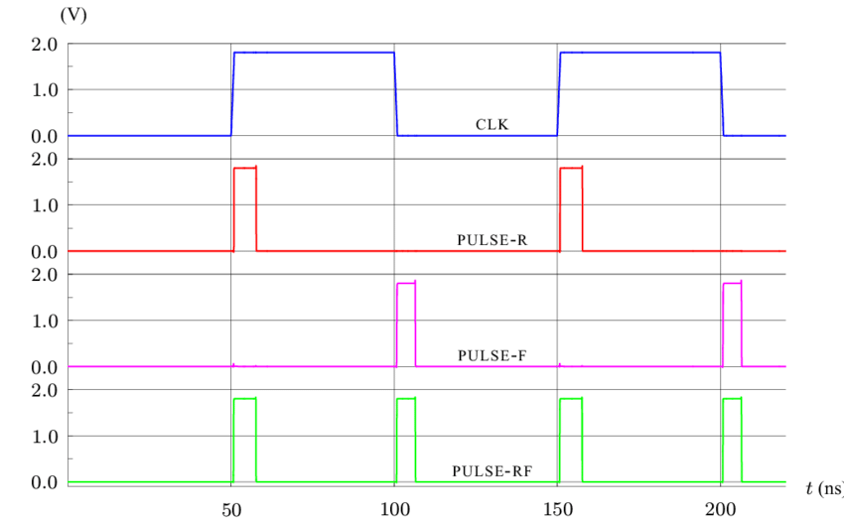
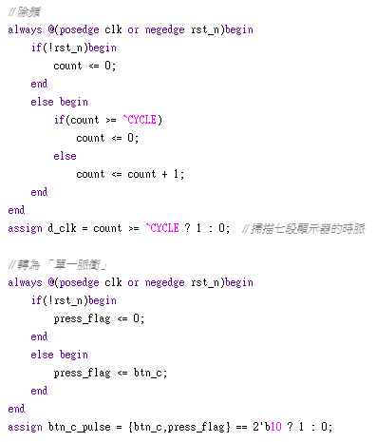
One Shot Pulse
將一段持續輸入訊號轉為單一脈衝訊號
按壓訊號(press_flag)
將輸入訊號延遲一個cycle
clk
btn_c
flag
pulse
https://www.researchgate.net/figure/Simulation-results-of-the-one-shot-pulse-generator-shown-in-Fig-8-when-operating-at-10_fig9_225429898

Slide 5
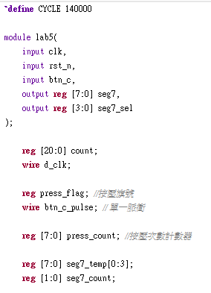
Verilog
設定單一cycle長度
除頻
One Shot Pulse

Slide 6
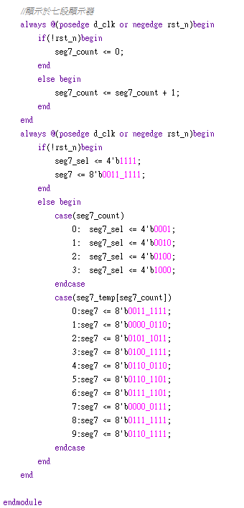
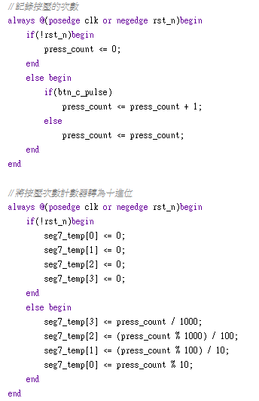
Verilog
按壓計數器
七段顯示器顯示

Slide 7
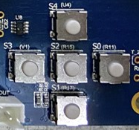
Lab3 作業(晚上班)
將Lab3稍作修改，設計功能如下:
RESET 時，七段顯示器顯示 0000
按鍵上(U4)，數值 “ +10 ” 按鍵下(R17)，數值 “ +20 ” 按鍵右(R11)，數值 “ +1 ” 按鍵左(V1)，數值 “ +5 ”
125，十進制為125=1.25*10^2 顯示
28，十進制為28=2.8*10^1 顯示
7，十進制為7=7*10^0 顯示
Hint: 1.需加入”其餘按鍵輸入”，並新增腳位檔
1 | 2 | 5 | 2
0 | 2 | 8 | 1
0 | 0 | 7 | 0

Slide 8

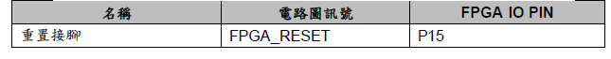
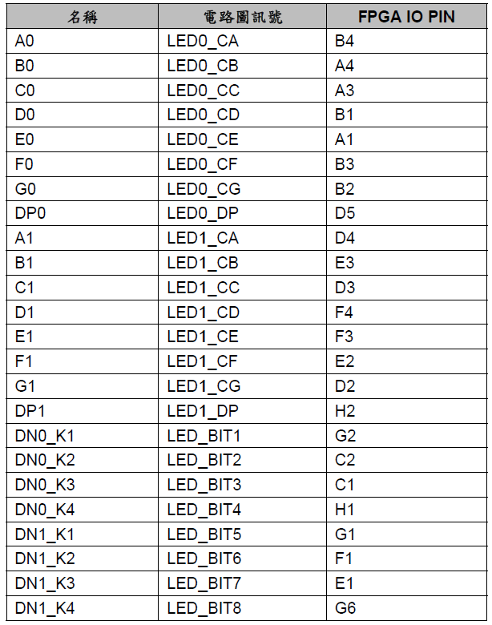
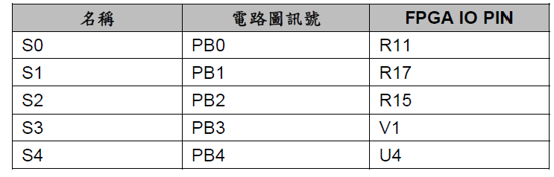
Lab3 constraint file
片選信號
段選信號
按鍵

Slide 9
Thank you for your attention!

